Slide 1
丁玲与中国新文学（下）

Slide 2
4.丁玲的新时期
1949-1953身兼数职
1955-1979历经磨难
丁玲复出后的各种讲话，均强调文艺为政治服务，“政治正确”。这与当时要求打破文艺创作的“禁区”，要求“艺术民主”的潮流并不合拍 。《”七一”有感》 《我读<洗礼>》《<太阳照在桑干河上>重印前言》
《杜晚香》和《牛棚小品》

Slide 3
《牛棚小品》（三章）
我在等陶芸,等她回来,也许能准许我出去妇地。即使只准我在大门内、楼梯边、走廊里打扫也好。啊!即使只能在这些地方酒扫,不到广场上去,即使我会腰酸背疼,即使我…我就能感到我们都在一同劳动,一同在劳动中彼此怀想,而且……啊!多么奢侈的想望啊!当你们一群人扫完广场回来,而我仍在门廊之中,我们就可以互相睨望,互相凝视,互相送过无限的思念之情。你会露出纯静而挚热的、旁人谁也看不出来的微笑。我也会象三十年前那样,从那充满了象朝阳一样新鲜的眼光中,得到无限的鼓舞。那种对未来满怀信心,满怀希望,那种健康的乐观,无视任何艰难险阻的力量……可是,现在我是多么渴望这种无声的、充满了活力的支持。而这个支持,在我现在随时都可以倒下去的心境中,是比三十年前千百倍地需要,千百倍地重要啊!

Slide 4
《杜晚香》
上山伐木,野外刈草,取石开渠,这些都是只有被挑选出来的年轻棒小伙子,才能争得的鏖战权利:可是已经为自己闯开了劳动闸门的杜晚香,也象小伙子一样,勇敢地投入到这一些汹涌的劳动波涛,踏千层浪,攀万仞峰。就这样冬去夏来,年复一年,杜晚香在平凡的岗位上,做出了不平凡的成绩。她总是从容不迫,沉静地跨越过去,远远地走在同伴们的头前。心服她的,越来越服:不服她的,那就努力追赶吧。杜晚香在激流中涌进,在涌进中振奋起无穷力量。她总是在她遇到的各种各式的人和事物中,显出她宽大的胸怀;她只是悄悄地为这个人、为那个人做些她认为应该做的小事。可是一到年终评比,也总是象泉水一样,从这里那里冒出来数不清的颂扬。

Slide 5
发表的波折与丁玲的认识
丁玲的认识方式并不是她个人的，而是一种意识形态的反映，即：党、国家、革命的利益高于一切，个人必须无条件地服从组织。丁玲对这种世界观的认同在延安时期就基本定型了。因此，当控诉和批判被视为精神觉醒和人格独立的一种方式时，丁玲的态度和反映也就有了非议之处。

Slide 6
如何看待“伤痕”文学
她本人又把“受难”当作考验和锻炼的方式，所以相对而言，她对自己的“受难”和他人的“受难”都能够坦然面对。
丁玲在新时期的文艺观其实是“十七年时期”主流文艺思想的一部分，新时期的语境不断转变， 丁玲却没有变化。

Slide 7
如何认识文学的审美性格
主编的《中国》迎合了新时期文学重返自身的潮流 ，在编选文学作品方面显现出来的先锋和前卫在某种程度上又接续了丁玲1930年代转向前的文学理想，认可文学的独立性和文学个体精神世界的反映。
残雪：苍老的浮云、黄泥街
刘恒：狗日的粮食
格非：怀念乌有先生
方方：白雾

Slide 8
总结：丁玲在当代文学史的演进过程中有放弃，但更多的是坚守，坚守革命的立场，坚守党的信仰，也坚持自己的文学观，这使她作为忠诚的党员和独立思考的知识分子的双重身份也始终存在。
与其说丁玲“不简单”（李陀），毋宁说当代文学的演进轨迹的复杂性造就了丁玲的“不简单”。

Slide 9
5. 延伸阅读：女性与革命
谢冰莹《女兵自传》《从军日记》
杨沫与《青春之歌》
李小江口述史《让女人自己说话——亲历战争》
丁玲《三八节有感》

Slide 10
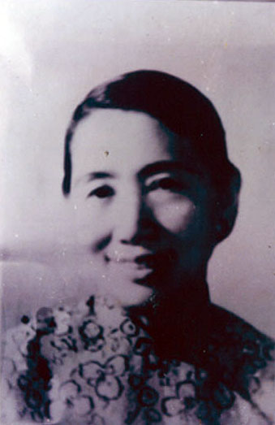
（一）《从军日记》
部队里的奋斗歌：
快快学习，快快操练，努力为民先锋
推翻封建制，打破恋爱梦。
完成国民革命，伟大的女性。
“人生需要创造永久的幸福，创造全社会大脚享受的幸福；恋爱是个人的私事，而且绝对不会像吃饭那么重要的。大家在愿把生命献给民族，献给社会的坚定信仰中，恋爱不过是有闲阶级的小姐少爷们的玩意儿而已。真的，这就是我们的思想，这就是我们对于恋爱的见解”

Slide 11
《从军日记》记载艰苦的行军、救治伤员的紧张，进行革命宣传时的兴奋，面对老百姓好奇眼光的坦然。
日记里很少提及战争中的性别问题，因为在民族解放和国家大义面前，女性和男性是站在同一战线上的。

Slide 12
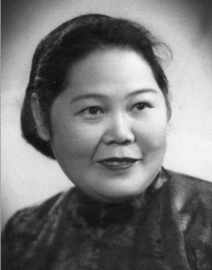
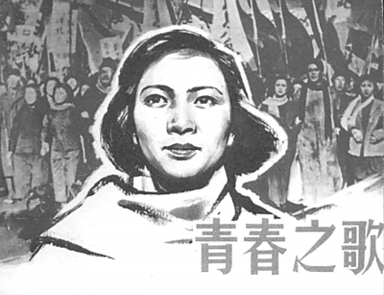
（二）《青春之歌》
杨沫

Slide 13
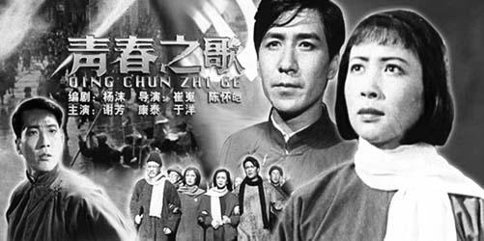
1.主题：知识分子的成长故事，说明知识分子只有跟党走才有出路

Slide 14
2.革命与爱情的主题同构
林道静的出场
林道静的成长——余永泽（“五四”的启蒙理性）——卢嘉川（马克思主义）——江华（马克思主义中国化）
故事的结局——林道静入党（林道静与江华结合）

Slide 15
具体的爱人与抽象的党的同构关系
“生活像死水一样，除了吵嘴，就是把书读了一本又一本，卢兄，你说我该怎么办好呢？……我总盼望你——盼望党来救我这快要沉溺的人”
我常常在想，我能够有今天，我能够实现我的理想——做一个共产主义的光荣战士，这都是谁给我的呢？是你——是党

Slide 16
知识分子放弃了个人主义，选择了马克思主义，并最终以马克思主义与中国实践相结合的方式找到了救国之路。
林道静放弃了余永泽，选择的卢嘉川/江华作为人生伴侣，并加入中国共产党，最终实现了自我价值。
..\电影剪辑片断输出\青春之歌.wmv

Slide 17
《青春之歌》将个人情感故事与革命叙事相融合，从一个非常个人化的角度传递出对党的深厚感情，将个人情感无条件地纳入民族国家的宏大叙事。

Slide 18
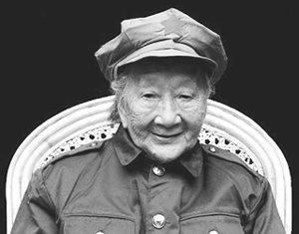
（三）《让女人自己说话——亲历战争》
战场上的“主内”角色
战场上的牺牲精神
我们女同志牺牲不要紧，我们要掩护我们的男同志，要更勇敢地跟敌人斗争，宁可牺牲自己，因为他们的战斗力更强，我们要保护他们
西路军妇女先锋团团长王泉媛

Slide 19
（四）《三八节有感》
“妇女”这两个字，将在什么时代才不被重视，不需要特别的被提出呢？
给革命军中女人的建议
一，不要让自己生病；二，使自己愉快；三，用脑子；四，下吃苦的决心

Slide 20
课后阅读
萧红传
萧红作品集

